Slide 1

Semana 20 a 24 de Abril – Desafio Nº1

Slide 2
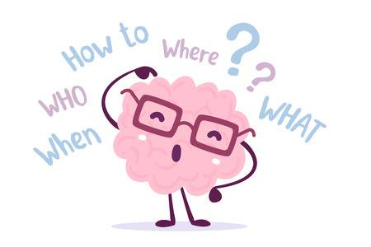


Preparei esta lição especial sobre o “Corona Vírus”, porque imagino que tenham surgido algumas questões difíceis na vossa cabeça…
Corona Vírus é o nome do vírus, porque parece uma coroa (“corona”)
Covid 19 é o nome da doença que o vírus provoca
(Corona Vírus Disease *– 2019 (ano em que surgiu)
* Disease = doença em inglês

Slide 3
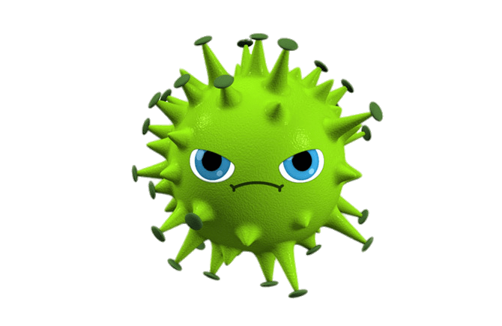
Se Deus criou todos os seres vivos, porque é que criou o
Corona vírus?

Slide 4
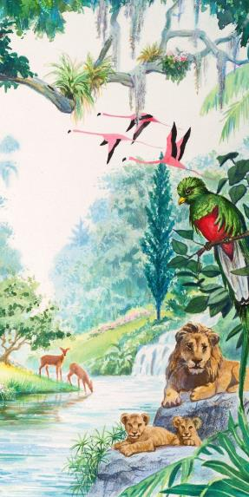

A Bíblia diz que a criação original de Deus era perfeita, tudo funcionava em perfeito equilíbrio e tinha até um “selo de qualidade” de Deus:
MUITO BOM!
“E viu Deus tudo quanto tinha feito, e eis que era muito bom.” Gênesis 1:31

Slide 5



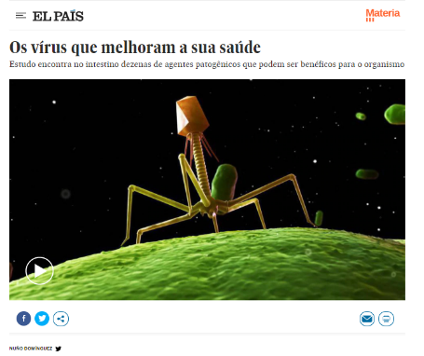

Os vírus, organismos microscópicos, sempre fizeram parte da Natureza
Existe um número incontável de vírus com funções muito importantes, algumas até desconhecidas.
Por exemplo:
no nosso sistema ecológico, os vírus atuam no controle da superpopulação de pragas biológicas.
no nosso intestino parece que existem vírus bacteriófagos (que devoram bactérias), que são benéficos para a nossa saúde…

Slide 6

Perguntar porque existe o Corona Vírus, é o mesmo que perguntar porque existem outras doenças (algumas ainda mais mortíferas), ou até …
porque morremos?
A Bíblia dá-nos uma explicação para isso…

Slide 7
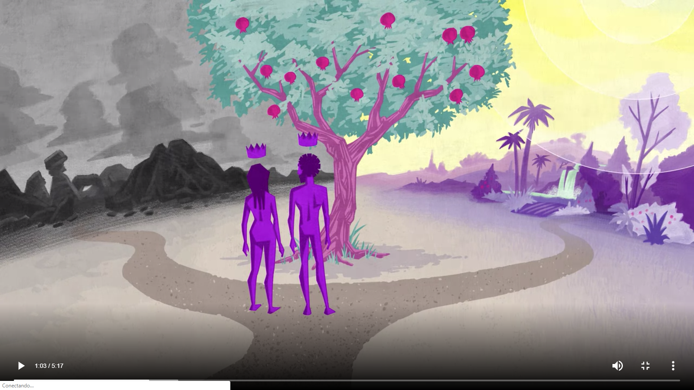


A Bíblia explica que a criação original era perfeita, até ao dia em que o Homem escolheu ignorar uma instrução de Deus, simples, mas muito importante… Ele avisou-nos que se não cumpríssemos essa regra, seria altamente perigoso para nós…
A partir do momento em que escolhemos ignorar aquela instrução de Deus, ficámos desconectados da Sua presença e toda a criação entrou em desequilíbrio, pela ausência do Seu “construtor”, principalmente o Ser Humano, para quem Deus tudo criou.
“…mas não comas do fruto da árvore da ciência do bem e do mal; porque no dia em que dele comeres, morrerás indubitavelmente”
Gênesis, 2
Estás a ver a importância de se cumprir sempre as regras?

Slide 8

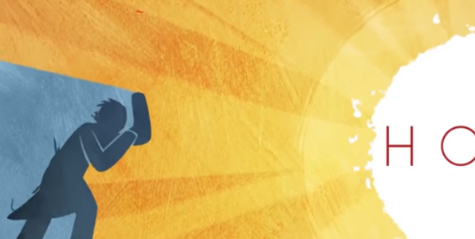

A partir daí, ficámos privados da presença direta do nosso Criador e tornámo-nos mais fracos. Ele era o elo forte do nosso equilíbrio.
A natureza ficou mais vulnerável e mais desprotegida…
A criação original de Deus foi então contaminada com um “vírus” terrível, bem mais perigoso do que qualquer bichinho da natureza:
Deixámos de ver Deus.
Se nos aproximarmos do Sol, morremos…, não porque o Sol é mau, mas porque somos vulneráveis.
Da mesma forma, Deus deixou de poder aproximar-se de nós, por causa da sua perfeição e poder, que seria incompatível com o nosso corpo que passou a ser corruptível.
“…A terra produzirá espinhos e cardos, e só à custa de muito suor conseguirás arranjar o necessário para comer, … em pó te hás-de transformar de novo”. Génesis 3
“Não poderás ver o meu rosto, porque nenhum homem poderá ver-me e continuar vivo”.
Êxodo 33:20
O MAL !

Slide 9

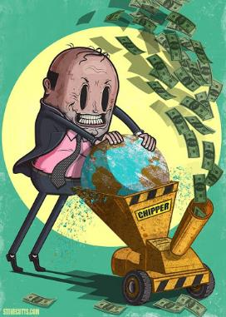
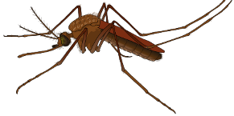
Já reparaste que grande parte das doenças são resultado de comportamentos errados do Homem?
O Ser Humano não tem sido capaz de tomar conta dos recursos espetaculares que Deus deixou nas suas mãos, porque continua a ignorar os seus estatutos, que são Vida para o nosso corpo…
Sintomas do vírus do mal
Consequências
Pobreza
Más condições de higiene
Poluição
Alterações climáticas
Desigualdades
Guerras
Fome
Depressão
Escassez de recursos
Ganância
Egoísmo
Lucro desmesurado
Corrupção
Injustiça
Mentira
Prepotência
Sem amor ao próximo
Sem respeito pela Natureza
Consumismo desenfreado
“…Pois o salário do pecado é a morte, mas o dom gratuito de Deus é a vida eterna em Jesus.”
Romanos 6:23
DOENÇAS

Slide 10

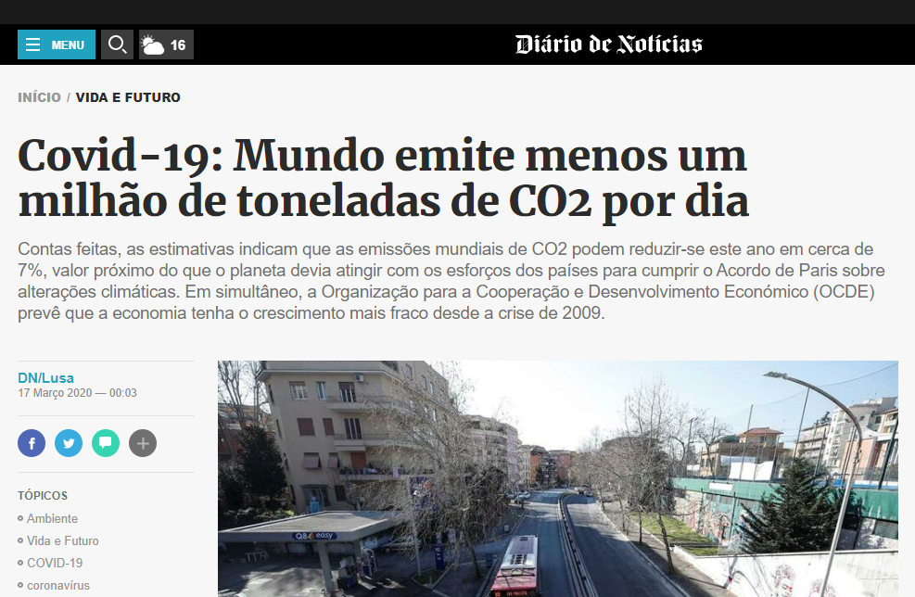
Analisa esta notícia de 17 de Março,
dá que pensar não dá?

Slide 11

Resumindo
2º O Ser Humano ignorou um aviso importante de Deus, o que implicou a sua retirada
3º Após esse deslize, ficámos desprotegidos, Deus era como o nosso “sistema imunológico”
4º Na ausência da fonte de todo o Bem, o “vírus” do mal contaminou o ser humano e entrámos em desequilíbrio
5º Sofremos hoje as consequências da falta de relacionamento do homem com Deus, nós e a Natureza.
7º Não está tudo perdido, Deus não nos abandonou de vez, a natureza ainda lhe está sujeita.
1º A criação original era perfeita, tudo o que Deus faz é bom
6º O Corona Vírus é só mais uma dessas consequências, estamos vulneráveis
Curiosidade
Encontramos na Bíblia relatos históricos, de momentos em que Deus teve que usar de “mão pesada”, para alertar o homem de que a sua maldade já se tornava insuportável!
Estaremos novamente a “passar das marcas”?
Esta foi a maldade da cidade de Sodoma: orgulho, preguiça e desprezo aos pobres e necessitados, quando ela tinha riquezas e alimento de sobra.
Ezequiel 16:49
“Deus viu que a maldade do homem tinha aumentado na terra e que toda a inclinação dos pensamentos do seu coração era sempre e somente para o mal…e isso cortou-lhe o coração.” Gênesis 6:5,6

Slide 12

Mas há boas notícias
… continua na próxima semana
DESAFIO Nº1
Faz uma breve síntese do que leste, referindo com te tens sentido, nestes dias de quarentena, sentiste vontade de ir à escola? Achas que este tempo te vai ajudar, a dares mais valor à escola e a comprometeres-te a estudar mais?
Deves enviar o teu trabalho até dia 27 de abril para:
joanacaetano@escolaspeniche.com
Se tiveres alguma dúvida ou precisares de alguma coisa, contacta-me: 964683101 (mail, Messenger, Whatsaap), como preferires.
A distancia não diminui a importância!!!
Bom trabalho!
Joana Caetano (EMRE)

